Slide 1
TCP Bases e Métodos

Slide 2
Bases mais frequentes
Socio-economic Panel (SOEP) - Alemanha
Current Population Survey (CPS) - EUA
US Census Bureau’s American Community Survey (ACS) – EUA
Pesquisa Nacional por Amostra de Domicílios Contínua (PNADc) – Brasil

Slide 3
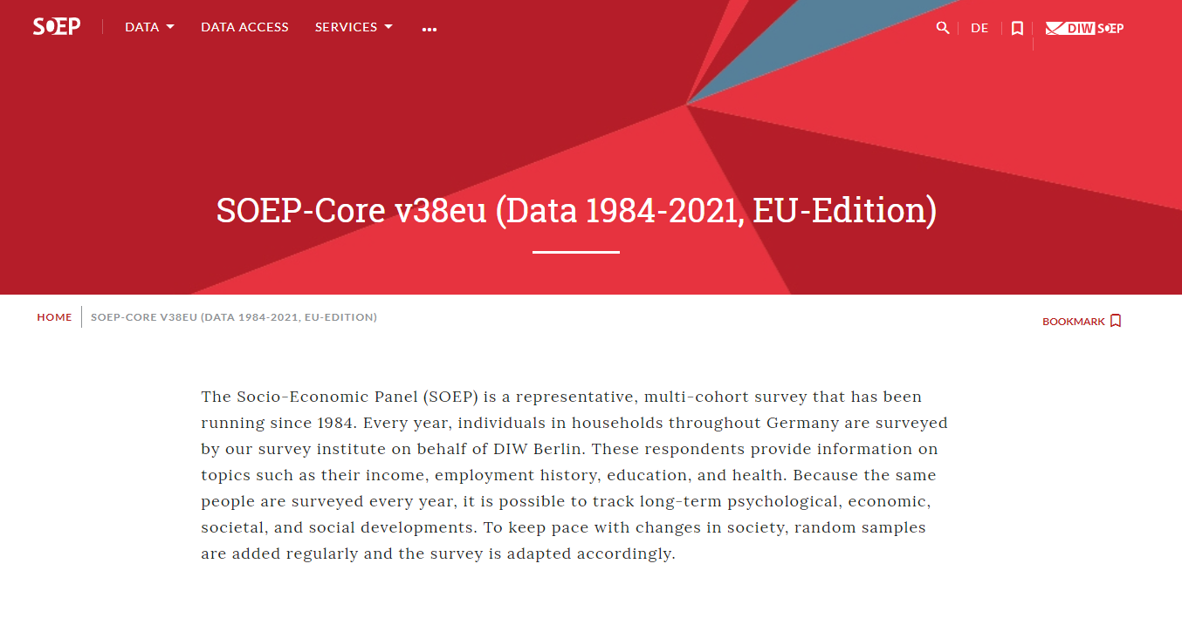

Slide 4
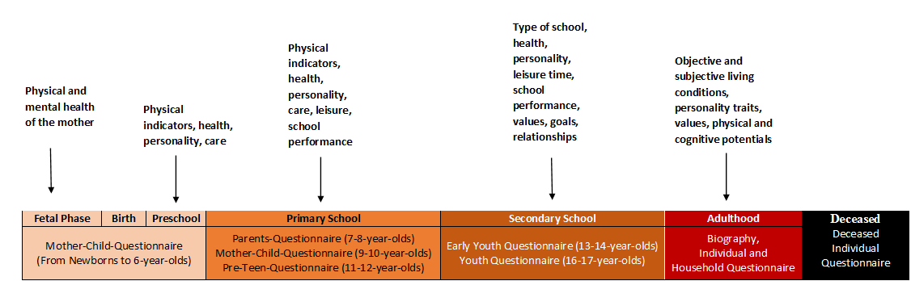
Sobre a base
População/amostra: aproximadamente 15 mil domicílios da Alemanha. Cada pessoa acima de 12 anos responde o questionário. Uma pessoa responde questionários sobre características da cada. Há instrumentos variados de acordo com a idade.

Slide 5
Sobre a base
Frequência: anualmente, de 1984 a 2021 (edição de 2022 e 2023 ainda estão em processamento)
Disponibilidade: Base restrita, mas acessível para fins acadêmicos mediante solicitação
Variáveis: agregados familiares, emprego, ocupação, rendimentos, saúde e indicadores de satisfação
É uma base ampla em termos de variáveis, mas guarda muitas semelhanças com a PNADc. Tópicos que vão além da PNADc:
Finanças pessoais (gastos, poupança, investimentos), círculo social (características do círculo de amigos), saúde (percepção de saúde, peso, altura, consumo de álcool, cigarro, stress), consumo (energia, pets, carro, lazer), atitudes, valores e personalidade (big five, atitudes frente a refugiados, traços depressivos, solidão, orientação política, religiosidade), atividade de lazer, comportamento ambiental, migração
Mais informações em: https://companion.soep.de/ e https://www.diw.de/en/diw_01.c.875900.en/edition/soep-core_v38eu__data_1984-2021__eu-edition.html

Slide 6
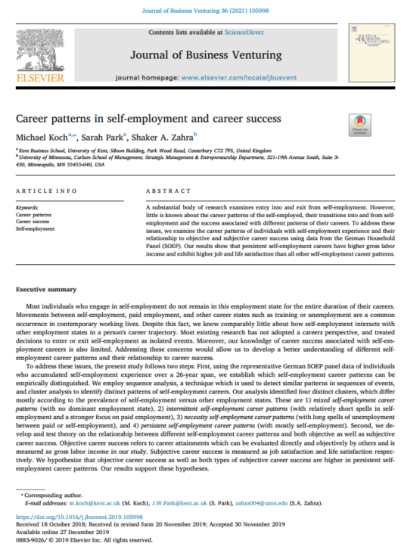
Padrões de carreira no trabalho por conta própria e o sucesso de carreira
Examinar o relacionamento entre padrões de carreira do TCP e sucesso objetivo e subjetivo
Amostra: 205 indivíduos que, entre 1991 e 2016, atuarem como TCP em algum momento da vida e que responderam a pesquisa do SOEP todos os anos
Variável dependente – sucesso
Sucesso Objetivo: Logaritmo natural da renda bruta com correção por inflação
Sucesso Subjetivo: Satisfação com vida (escala de percepção variando de 0 a 10) e Satisfação com trabalho (escala de percepção variando de 0 a 10)

Slide 7
Padrões de carreira no trabalho por conta própria e o sucesso de carreira
Examinar o relacionamento entre padrões de carreira do TCP e sucesso objetivo e subjetivo
Variável independente – Padrão na carreira de trabalho
Passo 1: “Sequence Analysis” (usando R e pacote TraMineR): usado para “(...) identificar similaridades entre sequências de eventos, que podem ser imputadas em métodos de clusterização para estabelecer categorias de padrões semelhantes de sequência”. Sequenciamento por meio da variável status de trabalho que assume as categorias: 1) TCP; 2) assalariado; 3) treinamento vocacional; 4) desempregado; 5) outros (aposentado, trabalho comunitário, serviço militar)
Passo 2: “OMSpell Analysis” método de clusterização

Slide 8
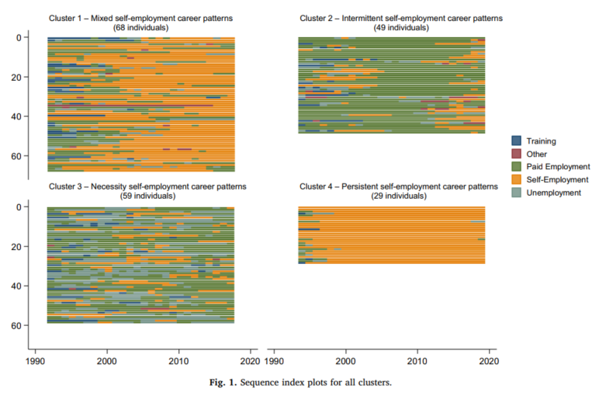
Padrões de carreira no trabalho por conta própria e o sucesso de carreira Examinar o relacionamento entre padrões de carreira do TCP e sucesso objetivo e subjetivo
Quatro clusters:
Padrão misto de TCP: não existia uma categoria de trabalho prevalente;
Padrão intermitente de TCP: categoria de trabalho assalariada como maioria e breves momentos como TCP;
Padrão de TCP por necessidade: categoria de trabalho caracterizada por longo período de desemprego e curtos períodos de TCP ou trabalho assalariado;
Padrão de TCP persistente: maior parte do trabalho foi por conta própria.

Slide 9
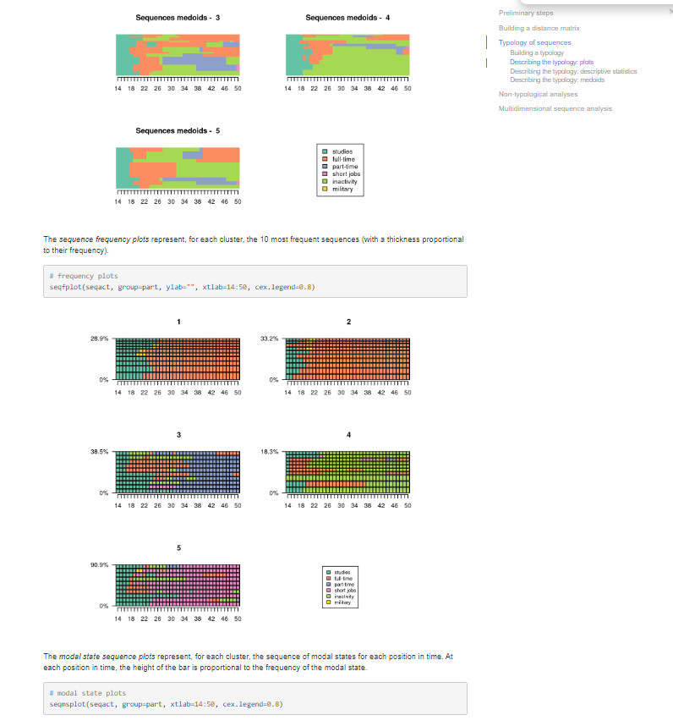
Padrões de carreira no trabalho por conta própria e o sucesso de carreira
Examinar o relacionamento entre padrões de carreira do TCP e sucesso objetivo e subjetivo
Variáveis de controle: variáveis socioeconômicas e demográficas
Técnica de análise
Sequence Analysis (Tutorial)
OMSpell Analysis (método de clusterização)
Feasible Generalised Least Square (FGLS) Regression Analysis (Tutorial):

Slide 10

Current Population Survey (CPS)

Slide 11
Sobre a base
Frequência: Periodicidade mensal, conduzida desde 1940 (mas desde 2003 no formato atual).
Disponibilidade: Base pública, com dados disponíveis aqui;
Variáveis: maior foco é sobre mercado de trabalho, mas edições com temas suplementares são lançadas de tempos em tempos;
Guarda muitas semelhanças com a PNADc, como o processo de amostragem: 60 mil domicílios amostrados nos 50 estados e distrito de Columbia, seguindo uma lógica de 4-8-4 (entrevistas por quatro meses consecutivos, oito meses sem entrevistas, mais quatro meses de entrevistas consecutivas);
Entrevistas são realizadas com uma pessoa de referência e esta provê informações sobre os demais moradores;
Variáveis: Características do domicílio e demografia dos moradores, questões sobre mercado de trabalho, tópicos suplementares.
Mais informações em: https://www2.census.gov/programs-surveys/cps/methodology/CPS-Tech-Paper-77.pdf

Slide 12
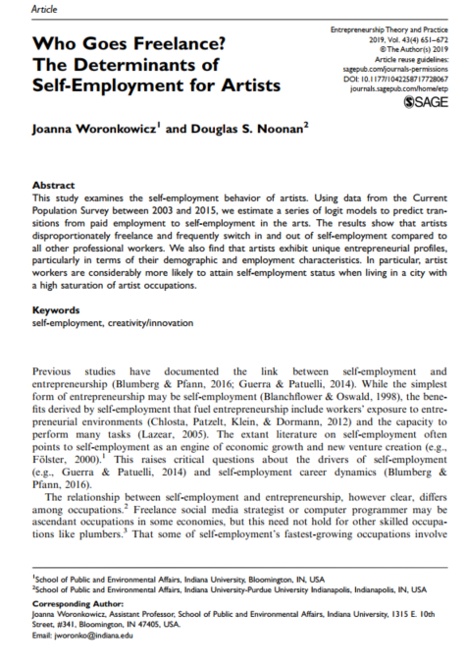
Quem se torna “freelancer”? Os determinantes de TCP para artistas
Prever transição do trabalho assalariado para o TCP (freelancing) nas artes
Amostra: aproximadamente 247 mil TCP artistas. O estudo explora o aspecto longitudinal da CPS ao linkar observações no nível individual a cada 2 anos (março a março). Para linkar os dados individuais utiliza-se um identificador único criado pela IPUMS-CPS.
VI t - 1 - > VD t
Variável dependente – transição de assalariado para TCP
VD = 1 se o trabalhador partiu de assalariado para TCP entre t-1 e t
= 0 se o trabalhador permaneceu como assalariado em t-1 e t

Slide 13
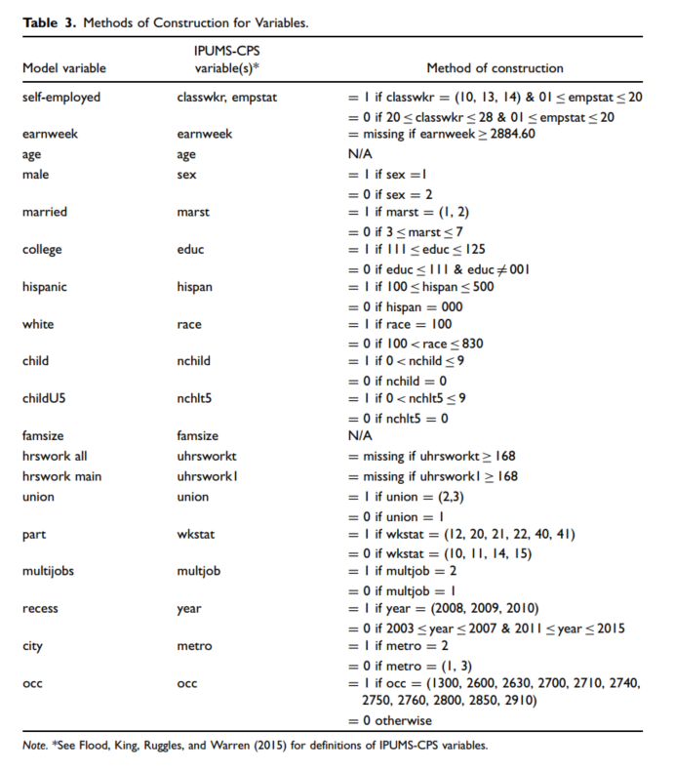
Quem se torna “freelancer”? Os determinantes de TCP para artistas
Prever transição do trabalho assalariado para o TCP (freelancing) nas artes
Variáveis independentes em t-1
Idade, Idade ao quadrado;
Gênero;
Estado civil;
Escolaridade;
Tamanho da família
Possui filhos, número de filhos;
Localidade (rural, urbano);
Log de ganhos semanais;
Total de horas trabalhadas por semana no trabalho principal;
Participação em sindicatos;
Status de trabalho em tempo parcial;
Múltiplas ocupações;
Proporção de artistas na força de trabalho;
Desemprego local;
Ano de recesso econômico.

Slide 14
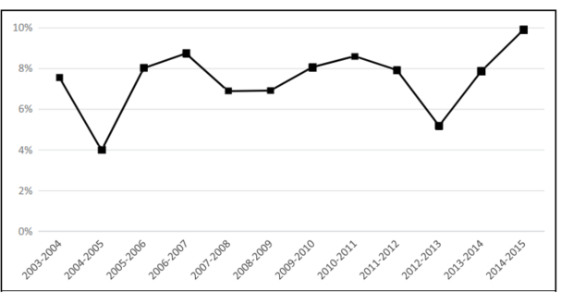
Quem se torna “freelancer”? Os determinantes de TCP para artistas
Técnica de análise
Modelos logit em painel
“Todos os modelos empregam erros padrões robustos com pesos amostrais da CPS”

Slide 15

American Community Survey (ACS)

Slide 16
Sobre a base
Frequência: Periodicidade anual, uma edição ampliada é feita de 5 em 5 anos, conduzida desde 1996 (mas desde 2007 no formato atual).
Disponibilidade: Base pública, com dados disponíveis aqui;
É uma base decorrente de amostragem. A amostra contém certa de 3.5 milhões de domicílios realizada anualmente, que visa ter dados mais atualizados em relação ao censo americano, que é uma coleta por decênio;
Entrevistas são realizadas com uma pessoa de referência e esta provê informações sobre os demais moradores;
Variáveis: Características do domicílio e demografia dos moradores (cor/raça, origem), escolaridade, saúde (deficiência, limitação, plano de saúde), trabalho, .
Mais informações em: https://www.census.gov/content/dam/Census/programs-surveys/acs/about/ACS_Information_Guide.pdf

Slide 17
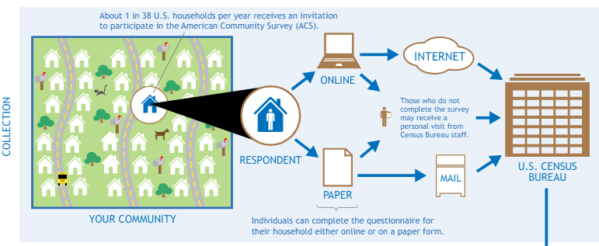

Slide 18
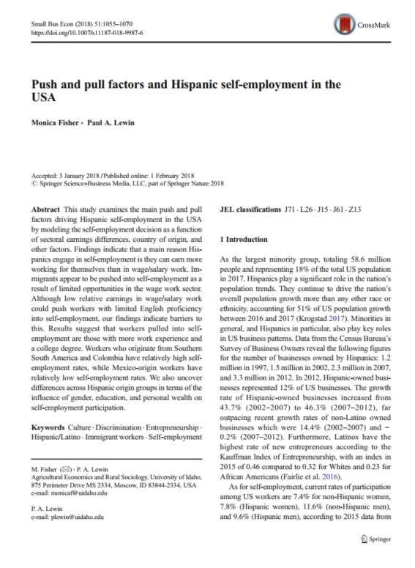
Fatores push e pull do TCP hispânico nos EUA
Investigar os principais fatores que “empurram” e “puxam” hispânicos nos EUA a entrarem no TCP
Amostra: aproximadamente 162 mil hispânicos entre 18 e 64 anos em 2015. Utiliza-se a maior desagregação geográfica usando o Public Use Microdata Area (PUMA).
Técnica de análise: Modelo Probit Estrutural
Variável dependente – transição de assalariado para TCP
TCP caso, na semana anterior à entrevista, a pessoa trabalhou por conta própria em negócio formal ou informal, prática profissional ou trabalho em fazenda

Slide 19
Fatores facilitadores e inibidores do TCP hispânico nos EUA
Investigar os principais fatores que facilitam ou inibem hispânicos nos EUA a entrarem no TCP
Variáveis independentes
Fatores push (empurra)
Status de imigração;
Proficiência em inglês;
Desemprego local;
Fatores pull (puxa)
Idade (como proxy de experiência de trabalho);
Escolaridade;
País/região de origem;
Residência em enclave étnico;
Variáveis de controle: gênero, riqueza (proxy se a pessoa tem casa própria ou está em processo de compra e soma dos investimentos familiares), área urbana, escolaridade local, vocação da região para industrialização,

Slide 20
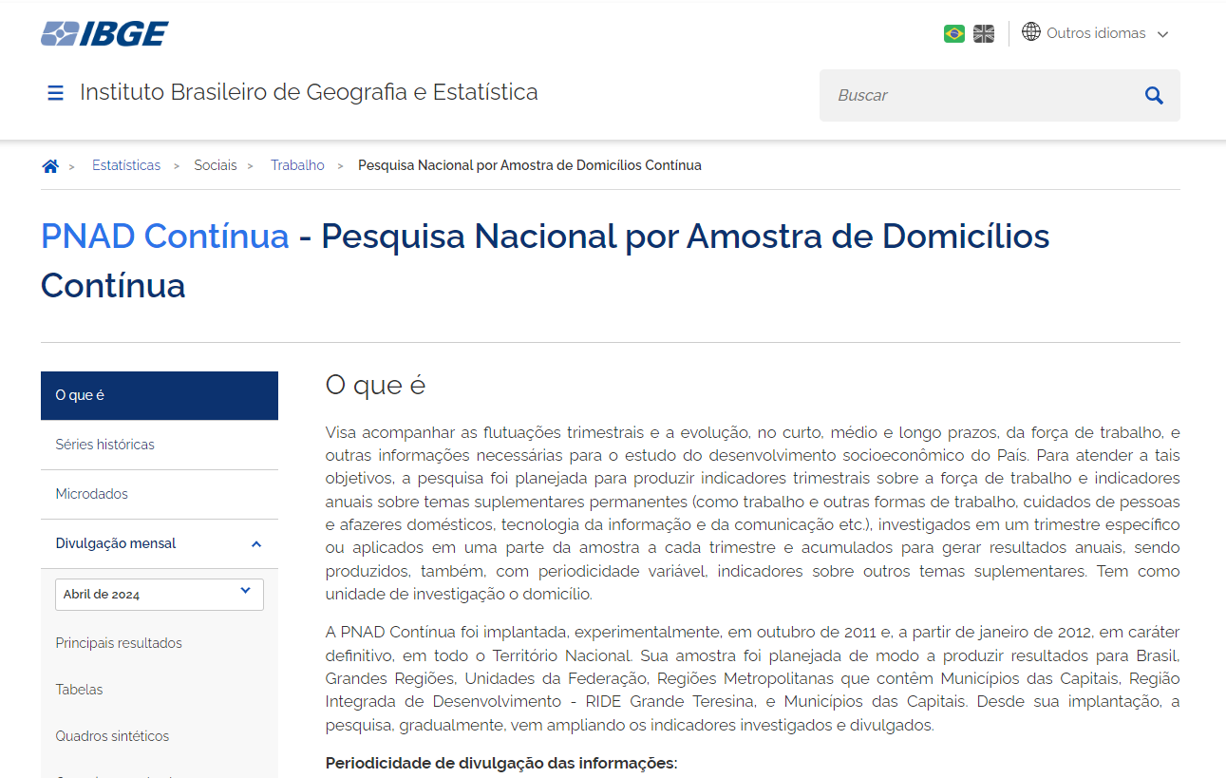
Pesquisa Nacional de Amostra de Domicílios Contínua (PNADc)

Slide 21
Sobre a base
Frequência: Periodicidade trimestral, desde 2012;
Disponibilidade: Base pública, com dados disponíveis aqui;
É uma base decorrente de amostragem. Cerca de 211 mil domicílios são consultados trimestralmente;
Entrevistas são realizadas com uma pessoa de referência e esta provê informações sobre os demais moradores;
Variáveis: Características do domicílio e demografia dos moradores (cor/raça, origem), escolaridade, saúde (deficiência, limitação, plano de saúde), trabalho, dentre outros.
Mais informações em: https://biblioteca.ibge.gov.br/visualizacao/livros/liv102086_notas_tecnicas.pdf

Slide 22
Plano amostral
Divisão territorial em estratos com base em regiões geográficas, UFs e sub-regiões dentro das UFs (ex.: área rural e urbana)
Seleção, de modo probabilístico, de Unidades Primárias de Amostragem (UPAs). São visitadas 15.096 UPAs
Seleção, de modo probabilístico, de domicílios dentro das UPAs. Em cada UPA são visitados 14 domicílios
Cada indivíduo e domicílio possui um peso associado que reflete a probabilidade de sua seleção e permite ajustar a amostra para ser representativa para a população

Slide 23
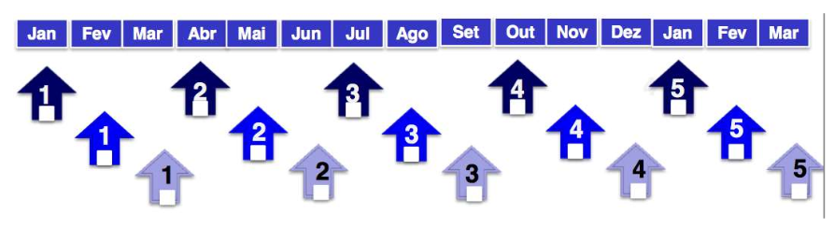
Esquema de rotação da PNADc

Slide 24
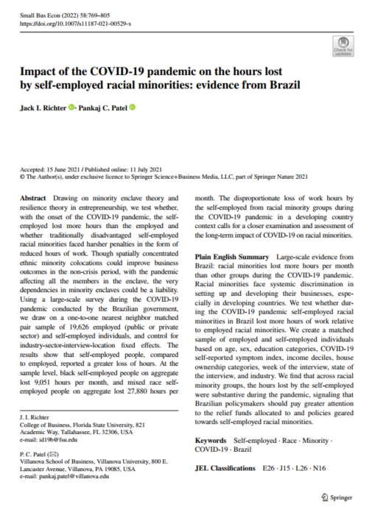
O impacto da pandemia de Covid-19 nas horas perdidas por minorias raciais TCP: evidências do Brasil
Avaliar se TCP perderam mais horas de trabalho do que empregados e se minoriais raciais enfrentaram penas maiores na forma de redução de trabalho
Amostra: aproximadamente 39.582 TCP e trabalhadores de carteira assinada em maio de 2020.
Foi aplicado Propensity Score Matching, técnica de quase-experimento
Passo 1: Aplicar Probit para calcular os propensity score
VD = Declínio de horas trabalhadas
VI = TCP
VC = idade, gênero, possuía sintomas de covid, renda, indústria e UF
Passo 2: Aplicação do PSM para fazer um match entre covariáveis dos dois grupos e avaliar o efeito da pandemia nos dois grupos

Slide 25
O que estes estudos têm em comum?
Todos eles usam alguma microdados, a nível indivíduo, de bases com amostragem representativa, a estilo da PNADc;
As técnicas de análise são baseadas em modelos econométricos;
Dois estudos usaram recorte longitudinal;
Agregar dados de nível individual e local (multinível) foi usado em alguns dos estudos e parece promissor.
Onde devemos avançar?
Aprofundar na compreensão da PNADc. Buscar formações sobre a base, sobretudo aquelas que trazem aplicação de métodos econométricos;
Compreender como consumir unidades da PNADc mais desagregadas (existe alguma forma de identificar o indivíduo? Existe alguma forma de acompanhá-lo?);
Aprofundar em métodos econométricos. Além de estudá-los, um caminho é buscar tutoriais na internet sobre como aplicá-los nas bases listadas anteriormente, usando diferentes softwares estatísticos (ex.: R, Stata, etc).

Slide 26






Obrigado!
lapeiufg@gmail.com
lapei.face.ufg.br
facebook.com/lapeiufg
instagram.com/lapeiufg
bit.ly/LAPEInoYouTube

